Slide 1
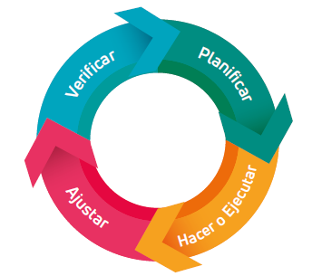
ATENCIÓN INMEDIATA AL RECIÉN NACIDO
ABRIL 2025

Slide 2
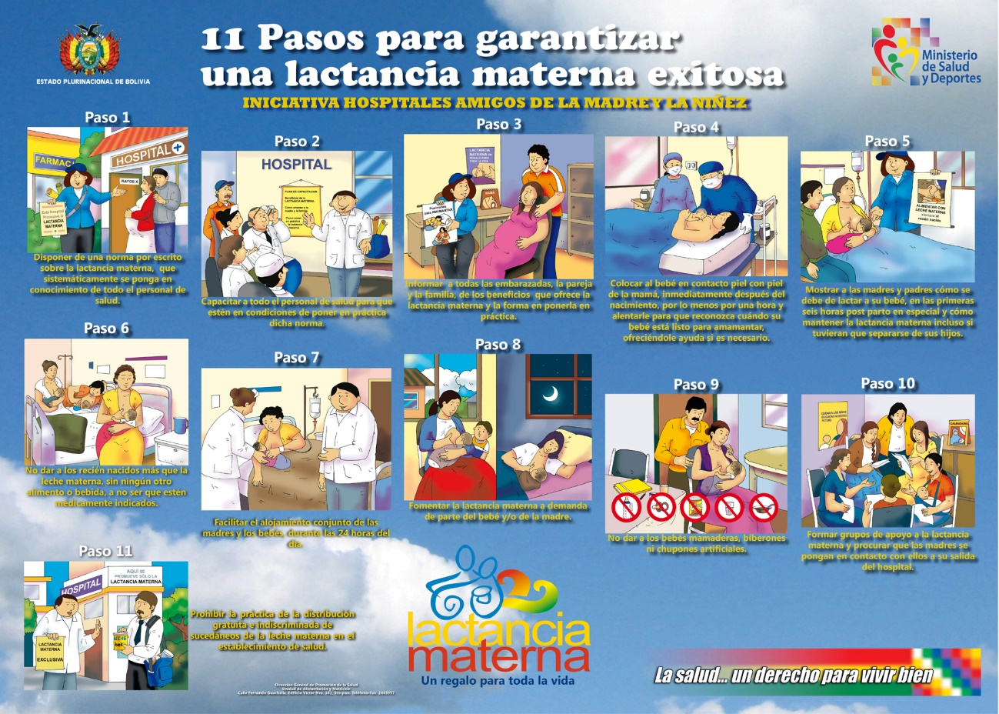
11 PASOS DE LA IAMN

Slide 3
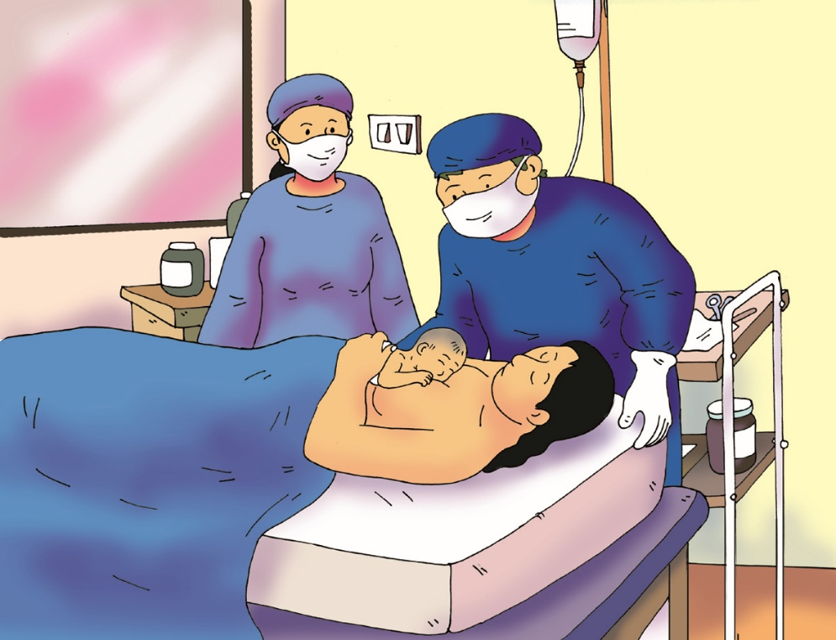
PASO 4
Colocar al bebe en contacto piel a piel de la mamá, inmediatamente después del nacimiento, por lo menos por una hora y alentarla para que reconozca cuando su bebe este listo para amamantar, ofreciendole ayuda si es necesario.

Slide 4
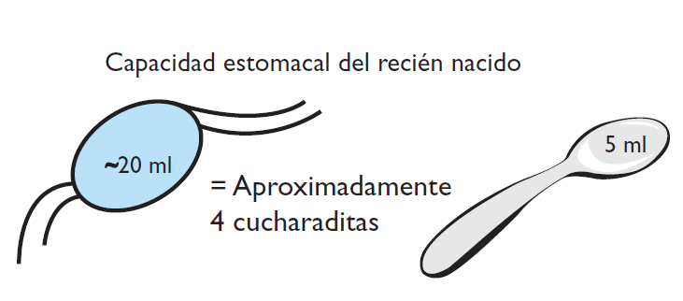
Tipos de Leche Humana
Tipo de Leche | Periodo | Volumen
Calostro | 1 – 5 días | 180 ml/dia
Leche de Transición | 5 – 10 días | 540 ml/dia
Leche Madura | + 10 días | 1100 ml/dia

Slide 5
Composición proteica del calostro humano y leche madura (por litro)
From: Worthington-Roberts B, Williams SR. Nutrition in Pregnancy and Lactation, 5th ed. St. Louis, MO, Times Mirror/Mosby College Publishing, p. 350, 1993.

Slide 6
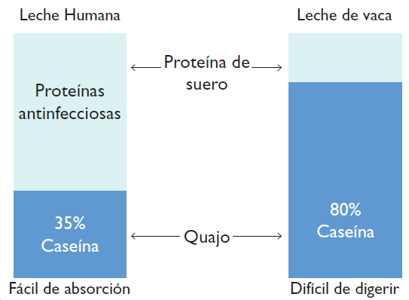
Diferencias entre Leche Humana y de Vaca

Slide 7
Beneficios del contacto piel a piel y lactancia materna inmediata
Beneficios inmediatos |  | Beneficios a largo plazo
RN | Madre | RN | Madre
Mejora efectividad de la primera mamada Regula y mantiene la temperatura del RN Mejora la estabilidad CR Previene la morbilidad y mortalidad neonatal La LM inmediata se asocia a mayor duración de la lactancia La LM inmediata se asocia a lactancia exclusiva a los 4 – 6 meses. | Mejora los comportamiento s de afecto Disminuye el dolor por ingurgitación mamaria Estimula la liberación de oxitocina Posible efecto protector de depresión post parto | Existe asociación con una mayor duración de la lactancia. Disminuye OMA EDAs IRAs Dermatitis atópica Obesidad LLA Muerte súbita ECN Mejora el desarrollo psicomotor | Mejora comportamientos de afecto. Produce amenorrea y mejora el EIG Disminuye riesgo de: Diabetes tipo 2 CA ovario Ca mama Pérdida de peso más rápida

Slide 8

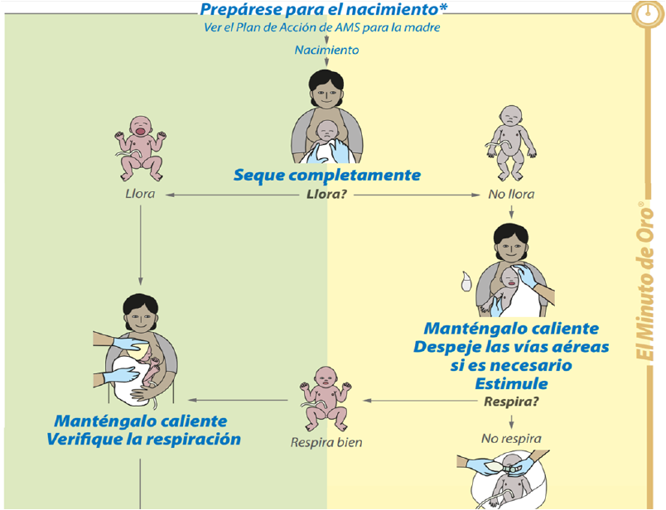

Slide 9
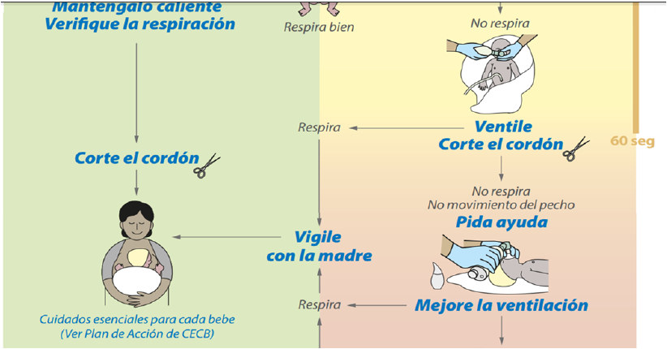

Slide 10
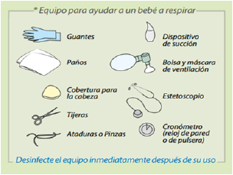

Slide 11
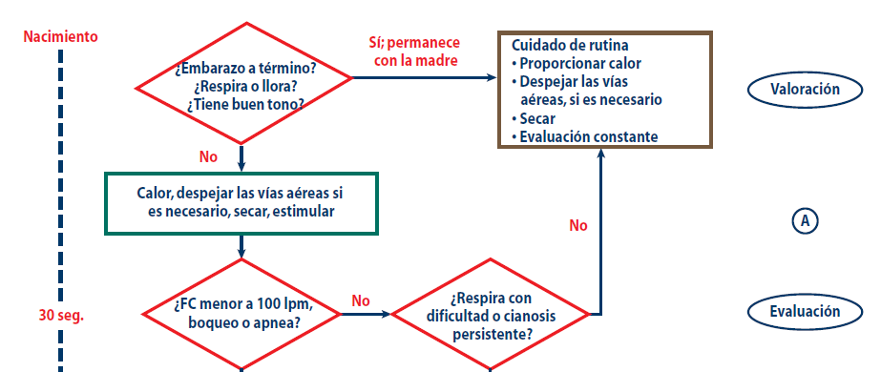
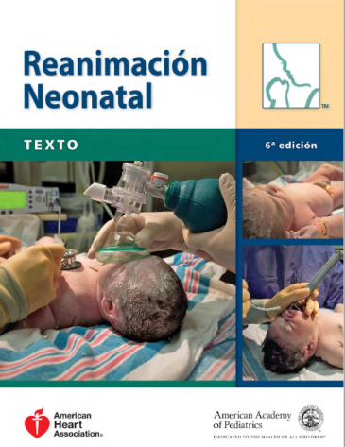

Slide 12
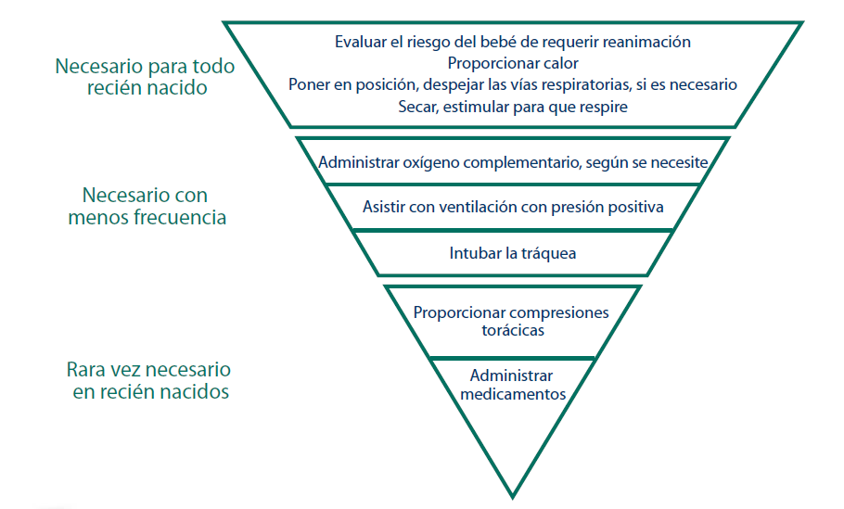


Slide 13
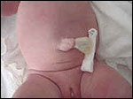
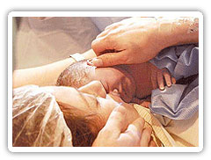
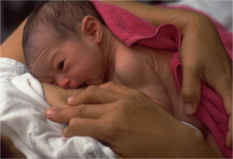
Colocar RN sobre el abdomen de la madre:
Secar
Retirar las toallas húmedas
Aspirar secreciones si es necesario
Evaluar la condición al nacer:
1. ¿Embarazo a termino?
2. ¿Respira o llora?
3. Tiene buen tono?
Ligado tardío de cordón
  Cuando el cordón deje de pulsar entre 2 a 3 minutos después del parto, pinzar el cordón.
Contacto Piel a Piel
  Coloque el niño desnudo en contacto piel a piel sobre el pecho de la madre.
  Cubra al niño con un campo precalentado y coloque una gorra para evitar enfriamiento
  Haga que permanezcan así por al menos una hora
Lactancia Precoz:
  Permita que el niño colocado sobre el pecho de la madre logre realizar la primera mamada
Atención Inmediata al Recién Nacido
CUIDADOS DE RUTINA (Después de una hora del apego precoz)
Antropometría (Peso, talla, PC, PT)
Vitamina K 1mg IM
Profilaxis Ocular con antibiótico
Vacuna BCG y hepatitis B
No bañe al recién nacido el primer día

Slide 14
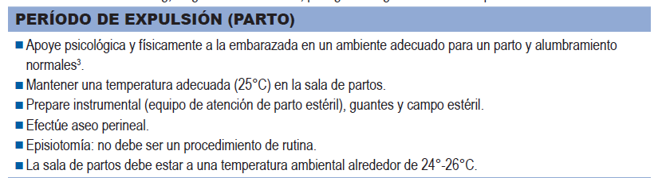

Cuidados Escenciales del Recien Nacido

Slide 15
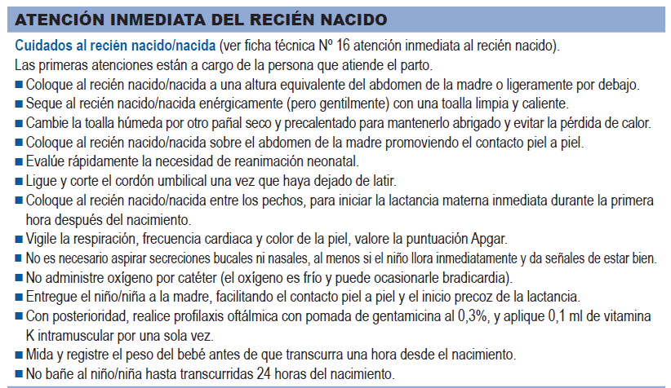
Cuidados Escenciales del Recien Nacido

Slide 16
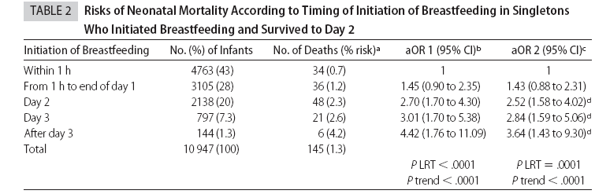


El inicio tardío de la LM incrementa el riesgo de MN mortalidad neonatal
Mientras mas tarde se inicie la lactancia mas probabilidad de muerte del recién nacido/a
22% menos muertes si inician LM dentro de la hora de nacidos
16% menos muertes si inician dentro de las 24 h de nacidos

Slide 17
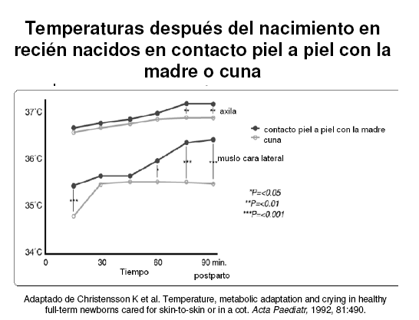
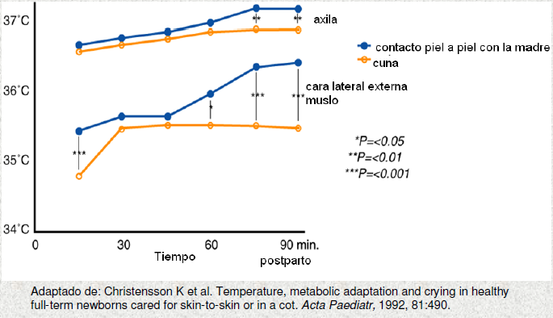
La temperatura se mantiene mejor en contacto piel a piel que en la cuna.

Slide 18
Lactancia materna completa a las 6 y 12 semanas según el momento del primer contacto madre-hijo
Mientras mas tarde se inicia la lactancia será menos completa.

Slide 19
Efecto de las prácticas en la sala de partos en la lactancia temprana
Mientras mas continuo sea el contacto RN – Mama, mejor succion habrá.
Adaptado de: Righard L, Alade O. Effect of delivery room routines on success of first breastfeed .Lancet, 1990, 336:1105-1107.

Slide 20
Impacto del contacto precoz madre y recien nacidos en la duración de la lactancia
Contacto precoz: 15-20 min de succión y contacto piel a piel durante la hora después del nacimiento
Control: Sin contacto en la primera hora
Mientras mas temprano haya contacto piel a piel, mejor lactancia a los 3 meses.
Adaptado de DeChateau P, Wiberg B. Long term effect on mother-infant behavior of extra contact during the first hour postpartum. Acta Peadiatr, 1977, 66:145-151.

Slide 21
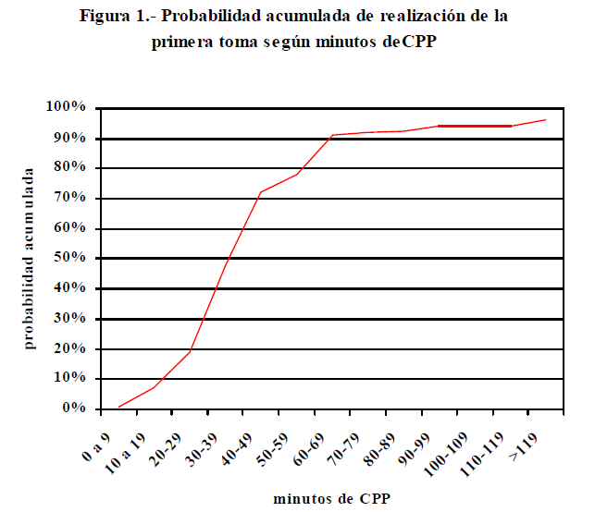
Duración mínima del contacto piel con piel inmediato en recién nacidos a término
Mientras mas tiempo este en contacto piel a piel mas probabilidad que inicie la primera toma.
Gómez Papí A, Baiges Nogués MT, Nieto Jurado A, Jariod Pàmies M, Closa Monasterolo R. Servei de Pediatria. Hospital Universitari de Tarragona "Joan XXIII". 1997

Slide 22
Lactancia materna completa al alta y a la edad de 1 mes, según la pauta de lactancia en el hospital
Mientras mas a demanda sea, mas completa será la lactancia.

Slide 23
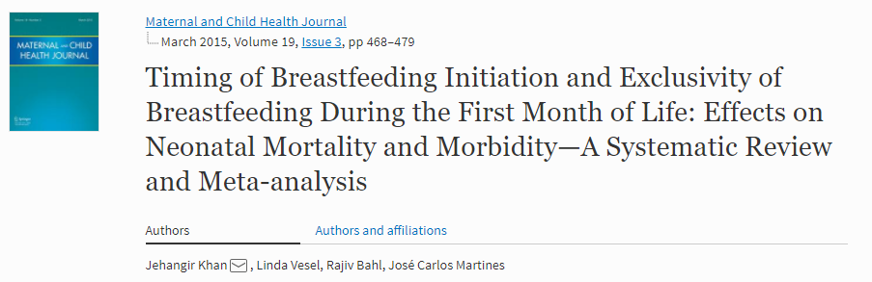
Revision Sistematica: Tiempo de Inicio y Exclusividad LM durante el primer mes de vida
Conclusiones: El inicio temprano de la lactancia materna esta asociado a una reducción del riesgo de mortalidad neonatal. El inicio de la lactancia despues de la primera hora doblo el riesgo de mortalidad neonatal. Neonatos con LM Exclusiva tuvieron un riesgo menor de mortalidad y letalidad por infecciones que los neonatos con lactancia parcial, también menor riesgo de sepsis, diarrea e IRAs.

Slide 24

Revisión Cochrane 2007: Contacto temprano piel a piel entre las madres y sus recién nacidos sanos.
Conclusiones: La intervención puede beneficiar los resultados de la lactancia materna, apego temprano madre-neonato, llanto infantil y estabilidad cardiorrespiratoria y aparentemente no tiene efectos negativos a corto o largo plazo.
Moore ER, Anderson GC, Bergman N. Contacto temprano piel a piel entre las madres y sus recién nacidos sanos. Base de Datos Cochrane de Revisiones Sistemáticas 2007, Número 4, artículo n.º: CD003519. DOI: 10.1002/14651858.CD003519.pub2

Slide 25

Revisión Cochrane 2016: Contacto temprano piel a piel entre las madres y sus recién nacidos sanos.
Conclusiones: La evidencia apoya la aplicación del Contacto piel a piel para promover la lactancia materna. Dado que no se encontró evidencia de daño en ninguno de los estudios se concluye que el CPP debe ser una práctica normal para recién nacidos sanos, incluidos los nacidos por cesárea y los bebés prematuros.
Moore ER, Bergman N, Anderson GC, Medley N.
Contacto temprano piel a piel entre las madres y sus recién nacidos sanos. Base de Datos Cochrane de Revisiones Sistemáticas 2016, Número 11, artículo n.º: CD003519. DOI: 10.1002/14651858.CD003519.pub2

Slide 26
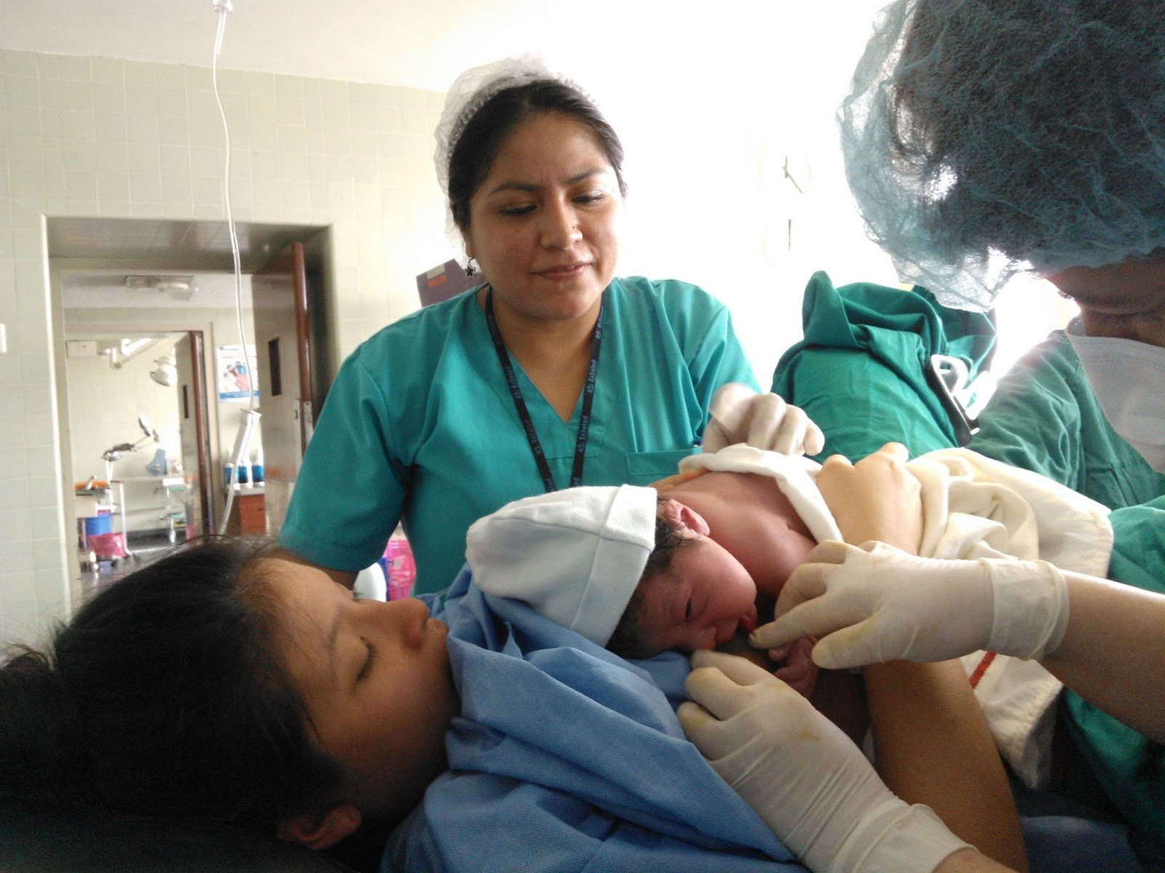
✓

Slide 27
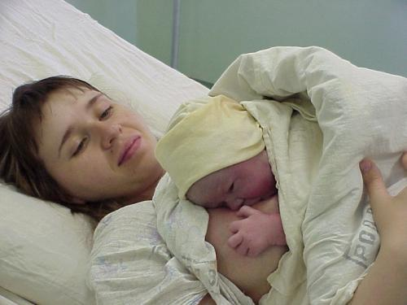
✓

Slide 28
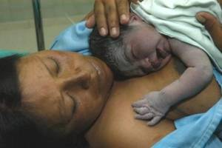


Slide 29
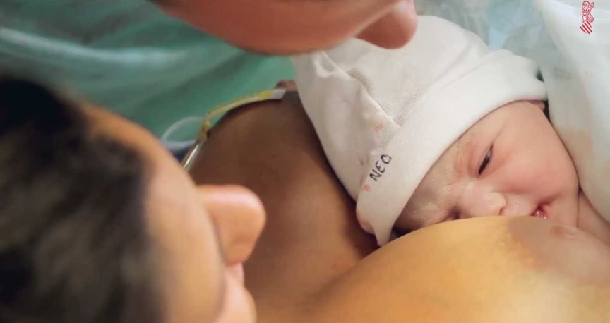
✓

Slide 30
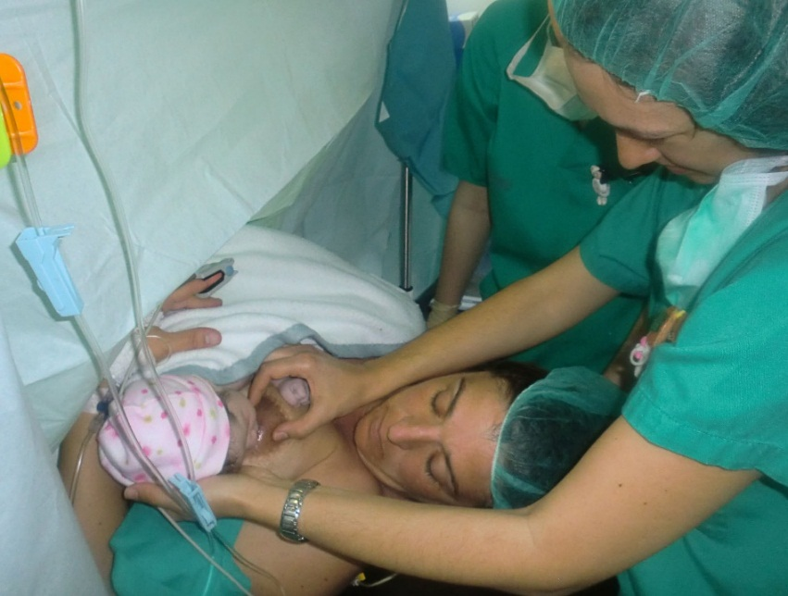
✓

Slide 31
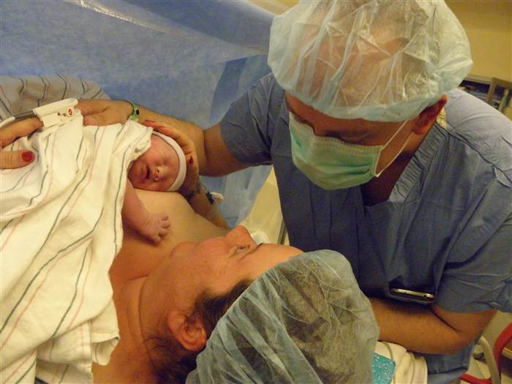
✓

Slide 32
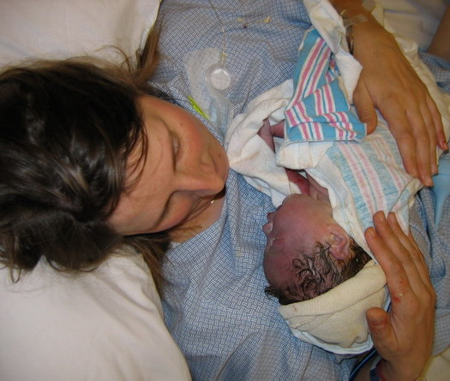
✗

Slide 33
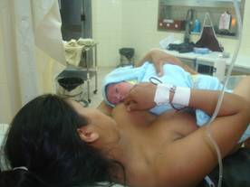
✗

Slide 34
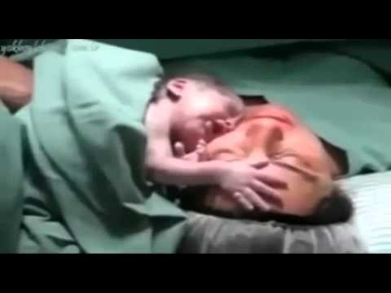
✗

Slide 35
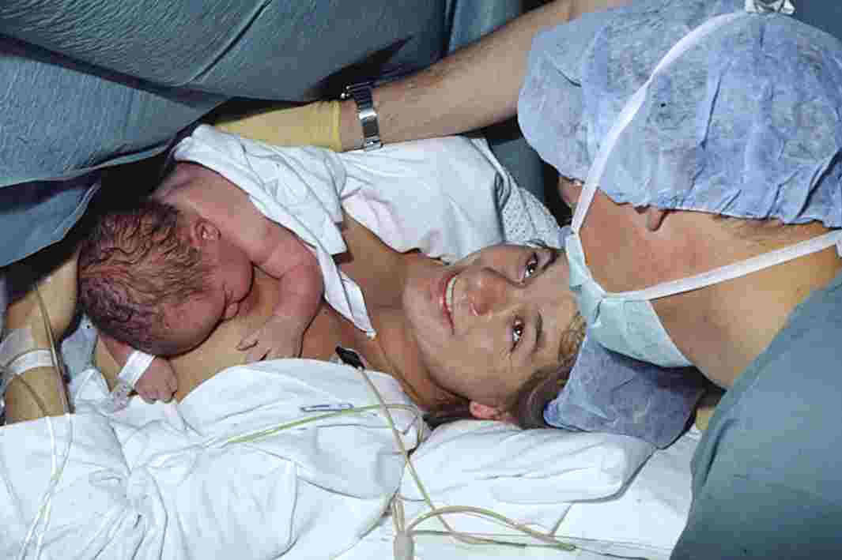
✓

Slide 36
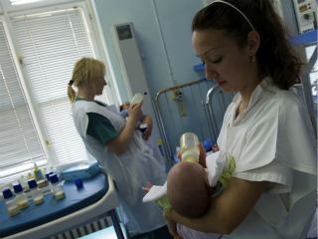
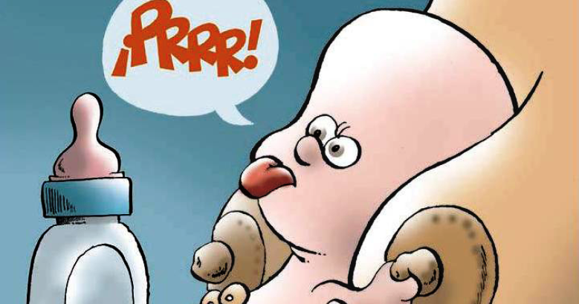

Slide 37
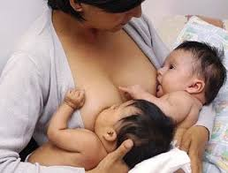
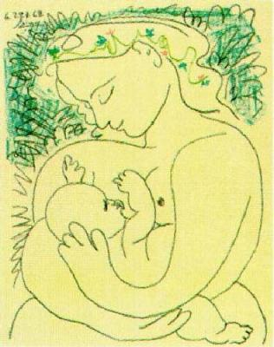
“No hay barreras para la lactancia materna”
Gracias por su atención !!!!

Slide 38


Gracias por su atención!

